Slide 1
畅玩空间

Slide 2



Slide 3

随着电子信息技术不断发展，游戏行业发展十分迅速，也正是因为这样，越来越多的劣质游戏产生，本着提高用户游戏体验，加快游戏更新速度，该项目由此产生！

Slide 4

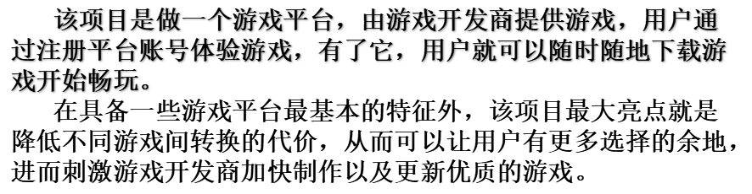

Slide 5

1*项目通过什么方法降低用户进行游戏转移的代价？
该平台通过设置虚拟货币可以供用户进行游戏内道具等内容的购买，用户可以通过注销所玩游戏账户获得平台的虚拟货币（根据账户内道具等内容决定数额，当然不能与购买时等价），这样一来等到用户觉得他所玩游戏不好玩或有更好玩的游戏时可以进行销户获得虚拟货币，再通过虚拟货币来购买新游戏的道具等内容。
这样可以大大降低用户进行游戏转换的一些压力。

Slide 6
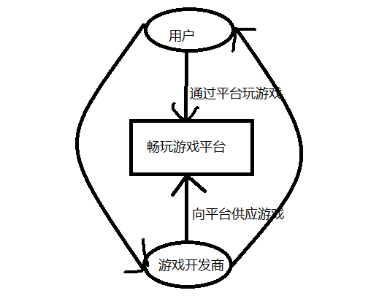
2*项目通过什么方法吸引用户和游戏开发商？
游戏开发商在这个平台内会有较大竞争力，就会促使他们做出更好的游戏，有了游戏质量的支持，用户也会源源不断的加入我们平台，有了用户，开发商也会慢慢看到这个市场，进而相互刺激......

Slide 7

由于当前技术限制，该项目的大部分内容还没有实现，待到我们技术成熟时，我们会继续完成剩下的内容。
当下我们就是用c语言写了几个小游戏让后把他装到一起。

Slide 8
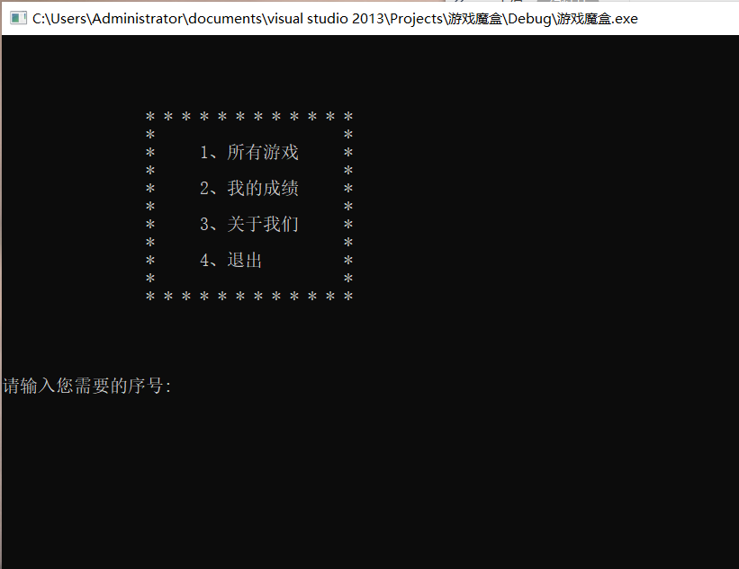
基本内容展示：

Slide 9
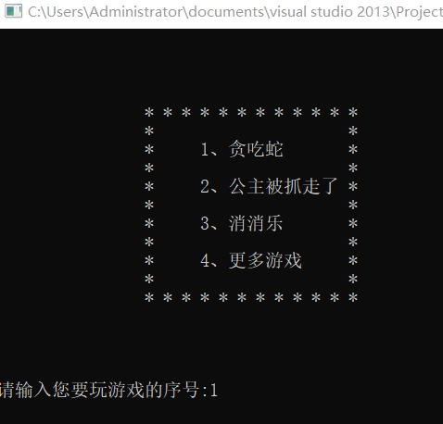
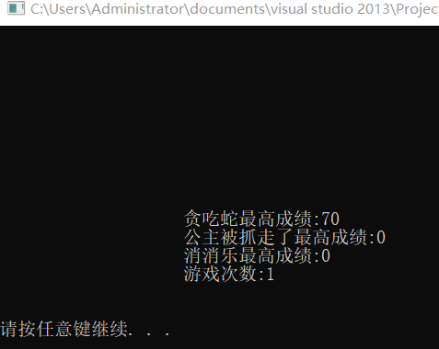
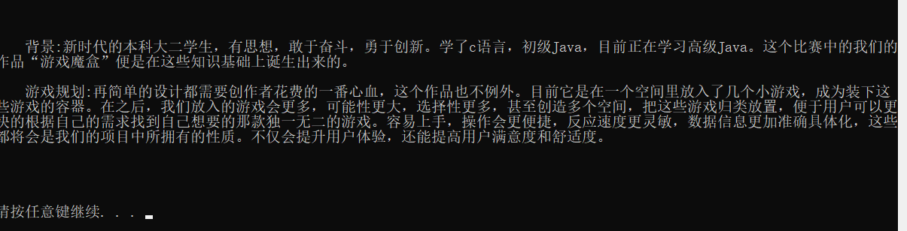

Slide 10
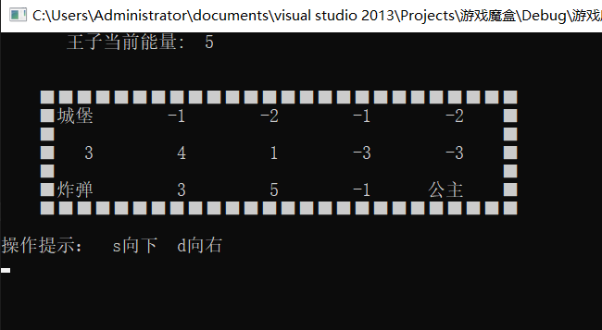
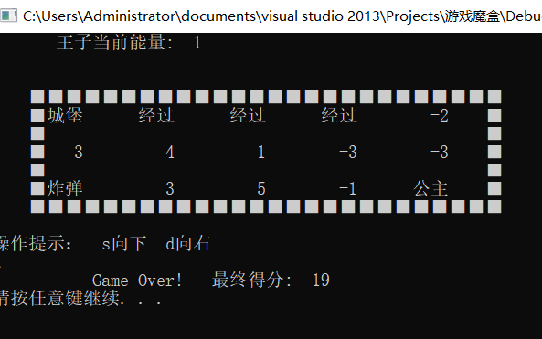

Slide 11
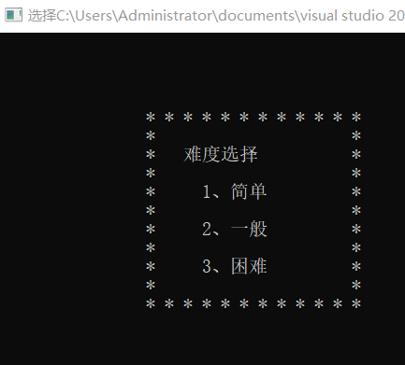
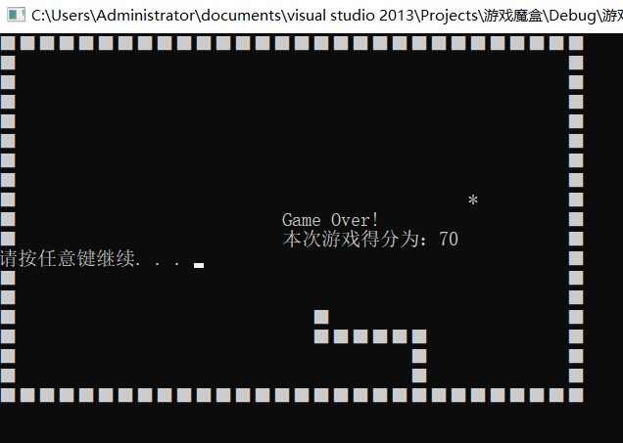

Slide 12
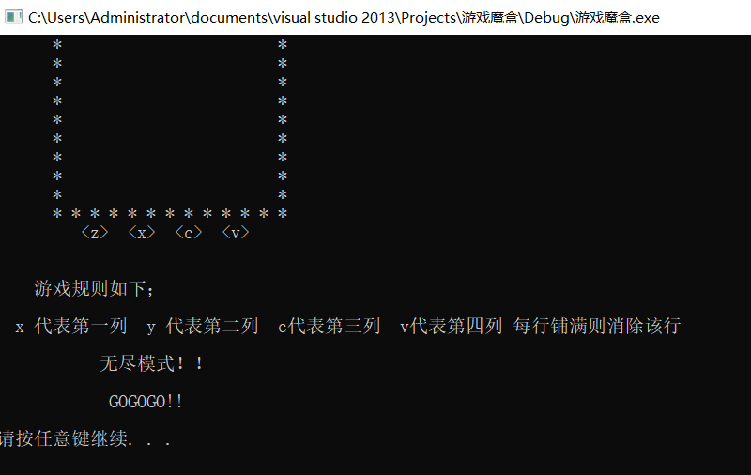
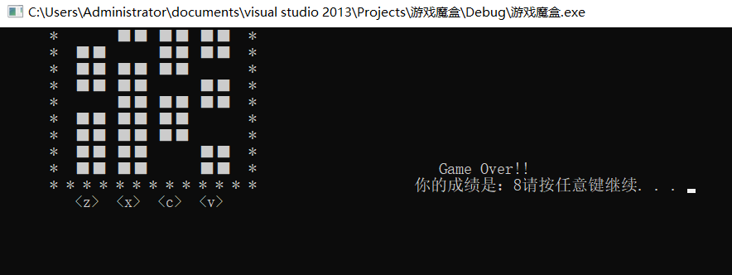

Slide 13

这次比赛对我来说很有意义，大大提高了我的编程能力以及学习兴趣，通过观看其他同学的优秀项目以及老师给出的意见我深刻感受到我跟这些大牛的差距，（在这之前我还自以为我学的还可以，这次比赛成功打醒了我）也给了我极大的动力，在日后的学习中我会更谦虚更认真的去研究，在这里我想感谢校方的主办以及贵公司的支持。

